Slide 1
Jednočipový mikropočítač
ATMega32
Opakování

Slide 2
ATMega32
Osmibitový jednočipový mikropočítač firmy Atmel.
Je založen na RISCovém jádru AVR.
Kromě jádra obsahuje: paměť programu Flash, paměť EEPROM, čítače, Watchdog, A/D převodník, 4 osmibitové porty, sériová rozhraní SPI, TWI (I2C), USART (sériový port).
Programování obvodu je možné pomocí programátoru či pomocí rozhraní ISP nebo JTAG (ve spojí s vhodným sw umožňuje krokování programu přímo v mikroprocesoru).

Slide 3
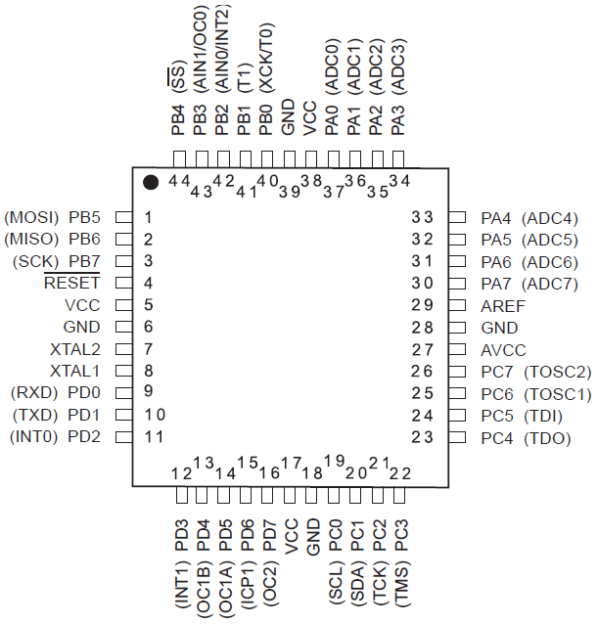
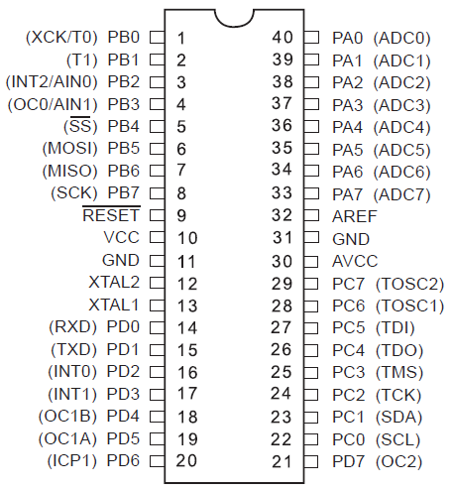
ATMega32

Slide 4
ATMega32 – vývody mikroprocesoru
Pro mikroprocesor se používá pouzdro PDIP-40 případně TQFP-44.
VCC, GND – napájení digitální části mikroprocesoru (vývody jsou dvou až čtyřnásobné).
/RESET – signál Reset.
XTAL1, XTAL2 – vývody pro připojení krystalu.
AVCC – napájení analogové části (Port A).
AREF – referenční napětí pro A/D převodníky.

Slide 5
ATMega32 – vývody mikroprocesoru
Port A
  PA7-PA0
  je kombinován se vstupy analogového multiplexoru (ADC7-ADC0).
Port B
  PB7-PB0
  je kombinován se vstupy čítačů, rozhraním SPI, přerušovacími vstupy...

Slide 6
ATMega32 – vývody mikroprocesoru
Port C
  PC7-PC0
  je kombinován se vstupy řízení časovačů, rozhraním JTAG a TWI (I2C).
Port D
  PD7-PD0
  je kombinován se vstupy přerušení a vstupy sériového rozhraní.

Slide 7
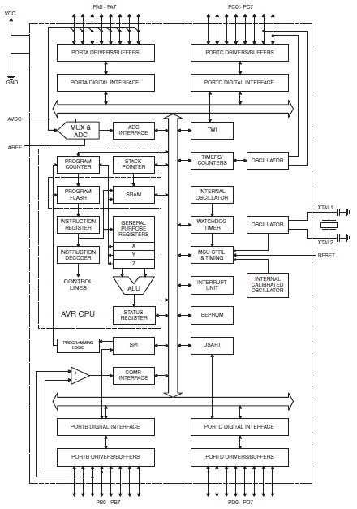
PORT-A
PORT-C
Analogové vstupy
Sběrnice
ATMega32
Obvody časování
Jádro AVR
Periferní obvody
PORT-B
PORT-D

Slide 8
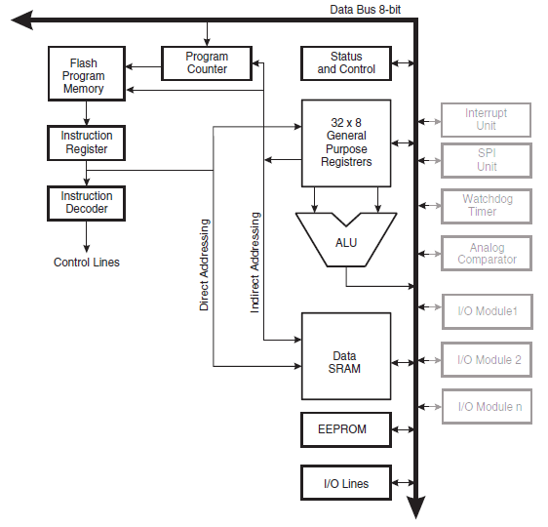
Jádro AVR
Jednotlivé části jádra
jsou vzájemně propojeny vnitřní 8 bitovou datovou sběrnici.
Na sběrnici jsou připojeny
i vstupně výstupní obvody.

Slide 9
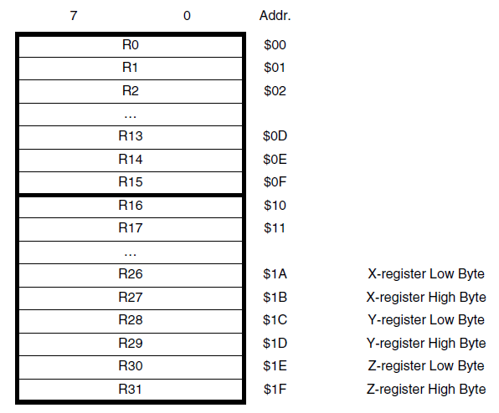
Jádro AVR registry
Jednodušší verze mikroprocesorů s jádrem AVR mají pouze registry R16 – R31.
Registry R26 – R31 se sdružují do dvojic jako registry X, Y, Z.
Ty se pak používají pro nepřímé adresování paměti

Slide 10
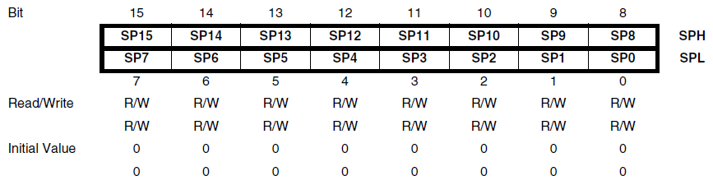
SP – ukazatel zásobníku
Stack Pointer
Ukazuje adresu zásobníku v interní paměti SRAM.
Skládá se ze dvou 8 bitových registrů:
SPH ($3E), SPL ($3D).

Slide 11
Jádro AVR
Součástí jádra AVR je datová (operační) paměť SRAM a paměť EEPROM

Slide 12
Paměť SRAM
Mikroprocesor ATMega32 disponuje pamětí SRAM o velikosti 2 kB (2048 x 8 bitů).
Přístup k paměti:
  přímé adresování (direct Addressing):
    adresa je přímo součástí instrukce.
    nevýhodou je, že kód instrukce pak musí být dva znaky.
  nepřímé adresování (indirect Addressing):
    adresa je uložena do registru X,Y nebo Z.

Slide 13
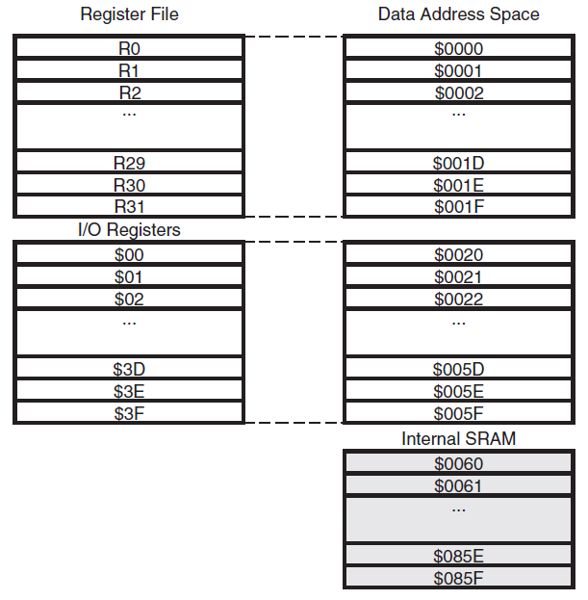
Paměť SRAM
Adresový rozsah $0000 - $005F
je využit pro namapování
registrů R0 – R31
a I/O registrů.
Paměť SRAM je dostupná na adresách $0060 - $085F.

Slide 14
Paměť EEPROM
Pro uložení dat a pamatování i při vypnutém napájecím napětí je mikroprocesor ATMega32 vybaven pamětí EEPROM :
  Velikost 1 kB (1K x 8 bitů).
  Životnost 100 000 cyklů zápis / mazání.
  Komunikace probíhá pomocí tří I/O registrů:
    EEAR: EEARH ($1F), EEARL ($1E) – adresní
    EEDR ($1D) – datový
    EECR ($1C) – řídící

Slide 15
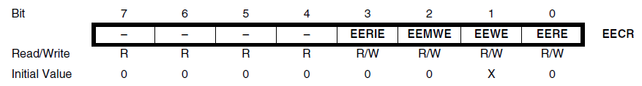
Paměť EEPROM
EECR – Řídící (control) registr
  slouží pro řízení práce s pamětí EEPROM.
EERIE (EEPROM Ready Interrupt Enable)
  povolení přerušení od paměti EEPROM.
EEMWE (EEPROM Master Write Enable)
  „hlavní“ povolení zápisu do paměti EEPROM
  pokud tento bit není nastaven na 1, není možné zapsat a bit EEWE je ignorován.

Slide 16
Paměť EEPROM
EEWE (EEPROM Write Enable)
  Nastavení bitu EEWE spustí cyklus zápisu do paměti EEPROM.
  Po ukončení zápisu je hardwarově nulován.
  Zápis trvá přibližně 8,5 ms (136000 cyklů), po tuto dobu nelze s pamětí EEPROM pracovat.
  Před zápisem či čtením je nutné otestovat pomocí bitu EEWE, zda je paměť EEPROM připravená nebo zda probíhá cyklus zápisu.

Slide 17
Paměť EEPROM
EERE (EEPROM Read Enable)
  signál pro přečtení dat z paměti EEPROM.
Pozn.:
  Při uspání mikroprocesoru bude operace zápisu dokončená.
  Při poklesu napájecího během zápisu napětí může dojít k chybě a tím poškození dat.

Slide 18
Jádro AVR
Program je uložen
v paměti Flash.
Instrukce jsou
z paměti čteny
z adresy na kterou
ukazuje programový čítač
a vloženy do instrukčního registru.
Po té je instrukce dekódovaná
a provedená.

Slide 19
Paměť Flash
Mikroprocesor ATMega32 disponuje 32 KB programové paměti Flash.
Životnost paměti Flash se udává 10 000 cyklů.
Paměť programu je organizovaná jako 16. bitová (16K x 16 bitů).
Typická instrukce je 16 bitová: 6 bitů kód instrukce, 5+5 bitů operandy (proto 32 registrů).
Pozn.: rozdílná struktura paměti programu a paměti dat je jeden z charakteristických rysů (výhod) Harwardské architektury.

Slide 20
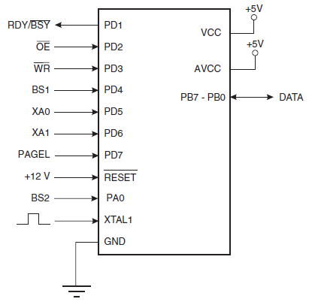
Paměť Flash - programování
Programování paměti je možno provádět jedním ze tří způsobů:
Paralelní programování:
  provádí se v zapojení
  dle obrázku.
  pro programování je
  možno použít například
  vhodný programátor
  pamětí.

Slide 21
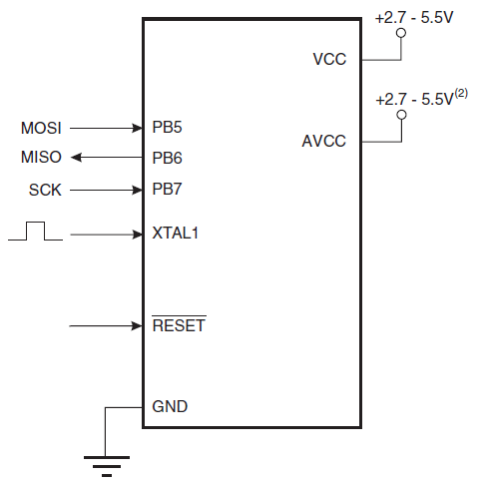
Paměť Flash - programování
Programování pomocí rozhraní SPI:
  provádí u „běžícího“
  mikroprocesoru
  v zapojení dle obrázku.
  pro download dat
  se používá program
  z Boot sekce.

Slide 22
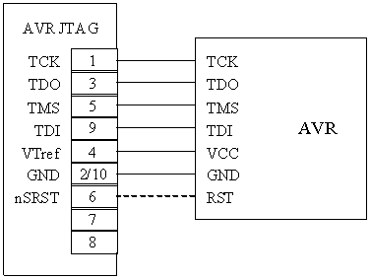
Paměť Flash - programování
Programování pomocí rozhraní JTAG:
  pro programování se používá programátor JTAG připojený k mikroprocesoru dle obrázku:
  výhodou JTAG
  je možnost
  krokování
  (debuging)
  programu přímo
  v mikroprocesoru.

Slide 23
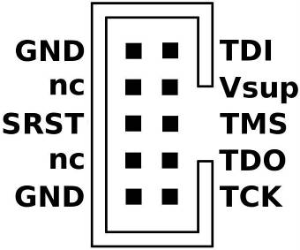
JTAG - signály
TDI (Test Data In)
TDO (Test Data Out)
TCK (Test ClocK)
TMS (Test Mode Select)
SRST (Test ReSeT)
Vsup – napájení
GND – zem

Slide 24
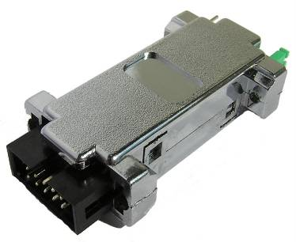
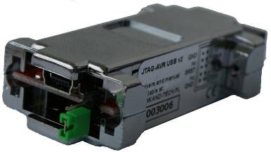
JTAG programátor
Programátor JTAG se připojuje k PC pomocí sériového rozhraní, případně pomocí USB
(součástí programátoru je převodník USB-RS232
a v PC se vytvoří další COM port).

Slide 25
Časovací systém
Základem je AVR Clock Control Unit.
Jeho hlavním úkolem je vytvářet hodinové signály pro jednotlivé části mikroprocesoru (jádro, paměti, periferní obvody, čítače časovače, watchdog,...).
Pro vytváření hodinových signálů je možno použít několika zdrojů, k jejich výběru se používá přepínač – Clock multiplexor.

Slide 26
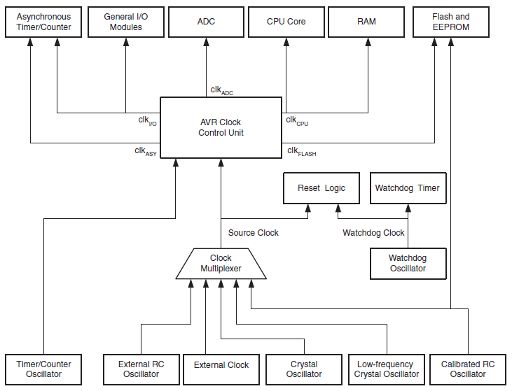

Slide 27
Power Management – „Sleep“ módy
Ve „standardním“ režimu pracují všechny části mikroprocesoru.
Mikroprocesor je pro úsporu energie možné přepnout do jednoho z šesti úsporných („Sleep“) módů.
Do sleep módu se dostane mikroprocesor instrukcí SLEEP.
Zpátky do „standardního“ režimu se může dostat pomocí přerušení případně po RESETu.

Slide 28

Power Management – „Sleep“ módy
Pro řízení a výběr sleep módu se využívá registru MCUCR ($35) - MCU Control Registr.
  SE – Sleep Enable: povolení úsporných režimů
  SM2..0 – Sleep Modes: výběr módu.
Vlastnosti jednotlivých módů ukazuje následující tabulka, která ukazuje co vše má mikroprocesor
v daném módu „zapnuté“.

Slide 29
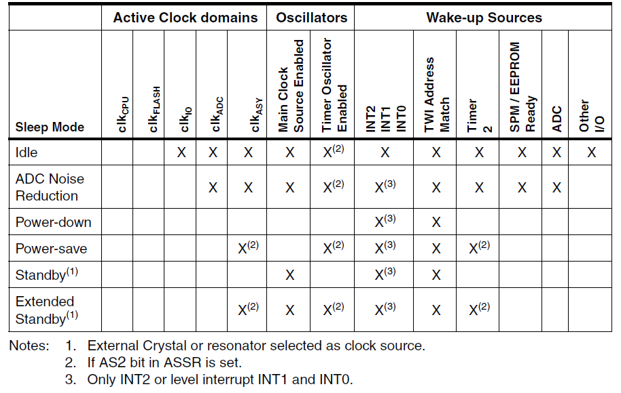
Power Management – „Sleep“ módy

Slide 30
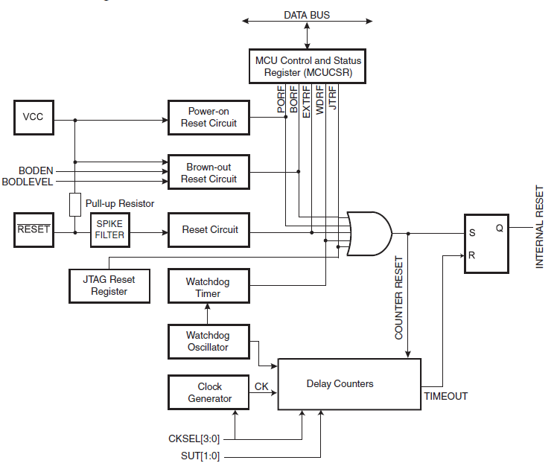
RESET systém

Slide 31
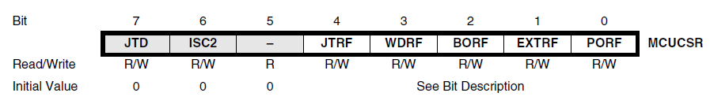
RESET systém
Interní RESET může být generován několika zdroji:
  Power-On Reset
  Externí Reset
  Brown-out Detection
  Watchdog
  JTAG Reset (při programování přes rozhraní JTAG)
Zdroj RESETu je možno zjistit z registru MCUCSR($34)

Slide 32
Přerušení
Mikroprocesor ATMega32 rozlišuje 21 přerušení jejichž zdroji jsou:
  Signál RESET
  Signál externího přerušení
  Čítače a časovače
  Obvody sériového rozhraní
  AD převodníky
  Paměť EEPROM
Přehled je v tabulce na dalším snímku.

Slide 33
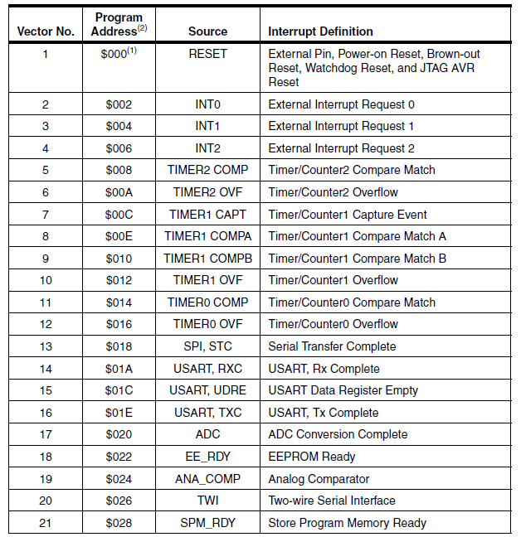

Slide 34
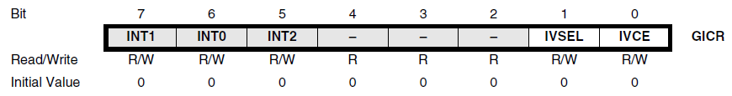
Přerušení
Přerušení mikroprocesoru lze povolovat v řídícím registru pomocí příznaku I.
Jednotlivá přerušení je možno povolovat či zakazovat v příslušných registrech.
Externí přerušení lze řídit (povolovat) pomocí
General Interrupt Control Register – GCIR ($3B).

Slide 35
I/O porty
Mikroprocesor ATMega32 je vybaven čtyřmi osmibitovými porty: PA, PB, PC, PD.
Piny všech portů lze použít jako „klasické“ I/O porty, mohou být využity k alternativním funkcím.
Pro řízení každého portu se využívá trojce registrů:
  PORTx: výstupní data
  DDRx: řízení směru:
    1 – výstupní
    0 – vstupní
  PINx: vstupní hodnota

Slide 36
Registry I/O portů
Přehled všech registrů I/O portů a jejich adresy ukazuje tabulka:
PORTA $1B | PORTB $18 | PORTC $15 | PORTD $12
DDRA $1A | DDRB $17 | DDRC $14 | DDRD $11
PINA $19 | PINB $16 | PINC $13 | PIND $10

Slide 37
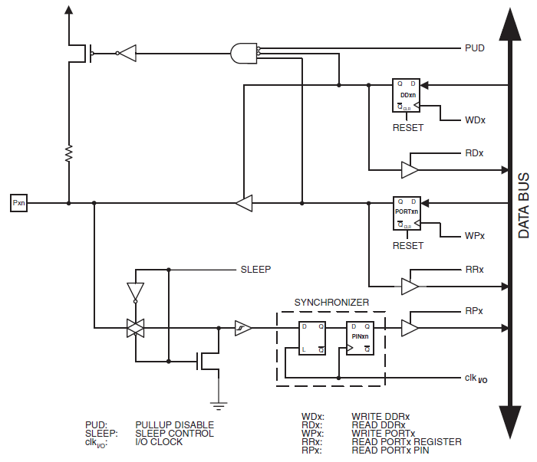
Výstup-ní režim
1
DDRx
Budič otevřen
PORTx
PINx

Slide 38
Výstupní režim
Řízení směru DDXn je nastaven na 1.
Výstupní budič je otevřen.
Hodnota z datového registru PORTXn je přenášena na výstupní pin.
Aktuální hodnoty registrů je DDRn a PORTn je možné „zpětně“ číst pomocí instrukce.

Slide 39
Vstupní režim
1
0
0
Připnut
Pull-Up rezistor
DDRx
1
Budič zavřen
PORTx
PINx

Slide 40
Vstupní režim
Řízení směru DDXn je nastaven na 0.
Výstupní budič je zavřen.
Hodnota ze vstupního pinu je čtena přes Schmidtův tvarovací obvod.
Při nastavení PUD=0 a DDRXn=1 je možné připnout Pull-Up rezistor.
Signál SLEEP je aktivován v úsporných režimech, změna signálu na vstupním pinu je může vyvolat přerušení a tím i „probuzení“ mikroprocesoru.

Slide 41
I/O porty – alternativní funkce
Jednotlivé piny lze využívat k alternativním funkcím.
K tomuto účelu jsou signály Pull-Up disable, Data Direction, Port Value a Sleep připojeny přes multiplexor.
Povolení alternativní funkce
1
0
Alternativní funkce
Základní signál
Analogové vstupy jsou připojeny přímo na pin.
Alternativní digitální vstupy jsou vyvedeny
z tvarovacího obvodu.

Slide 42
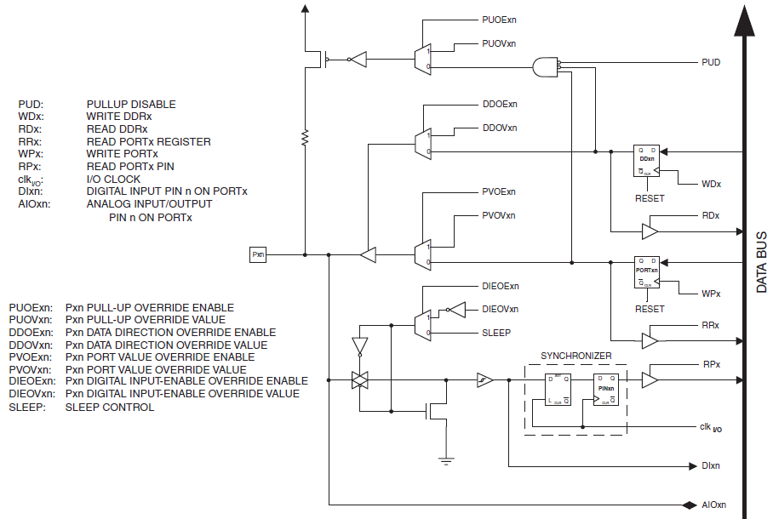
Struktura I/O portu
alternativní funkce
Výstupní multiplexory
Analogový a digitální vstup

Slide 43
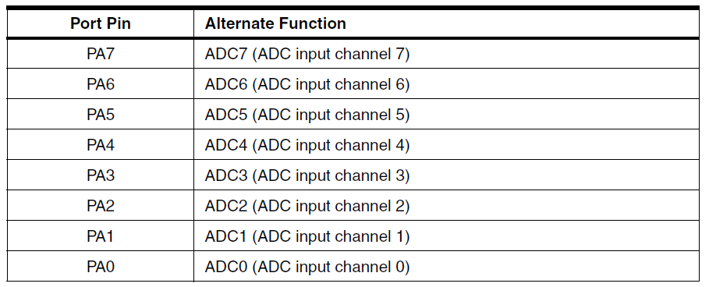
Alternativní funkce port A

Slide 44
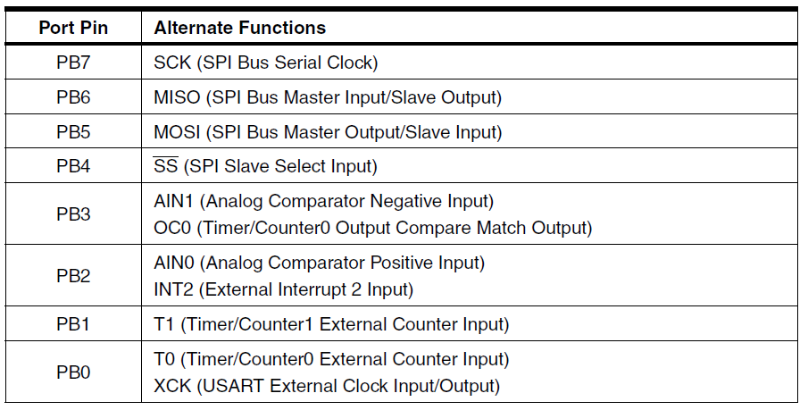
Alternativní funkce port B

Slide 45
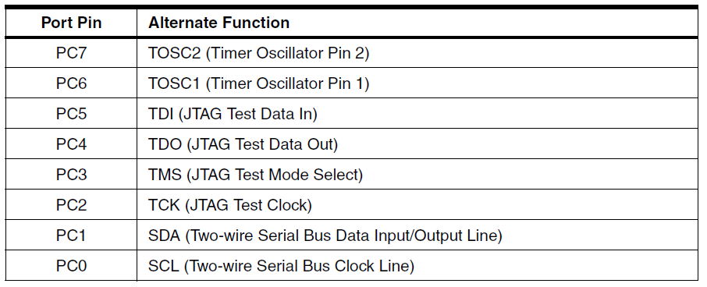
Alternativní funkce port C

Slide 46
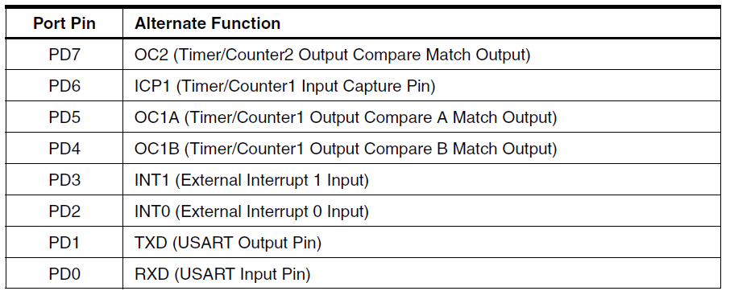
Alternativní funkce port D

Slide 47
Čítače a časovače
Mikroprocesor ATMega32 je vybaven třemi čítači
a dvojitou předděličkou.
Každý je doplněn o jiné funkce (čítač, časovač, záchytný registr, komparační registr, PWM,...).
  Timer 0: 8 bit čítač / časovač + PWM
  Prescaler: předdělička pro timer 0 a 1
  Timer 1: 16 bit čítač / časovač
  Timer 2: 8 bit čítač / časovač + PWM
  a s možností asynchroních operací

Slide 48
Registry pro práci s čítači / časovači
TCCR0
TCNT0
OCR0
TCCR2
TCNT2
OCR2
ASSR
TCCR1A
TCCR1B
TCNT1H, TCNT1L
OCR1AH, OCR1AL
OCR1BH, OCR1BL
ICR1H, ICR1L
TIMSK
TIFR
SFIOR

Slide 49
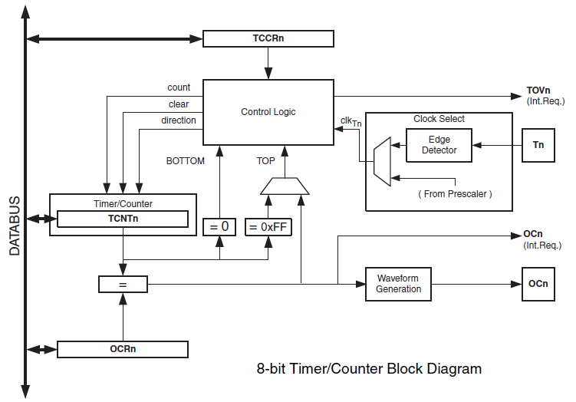
T/C0

Slide 50
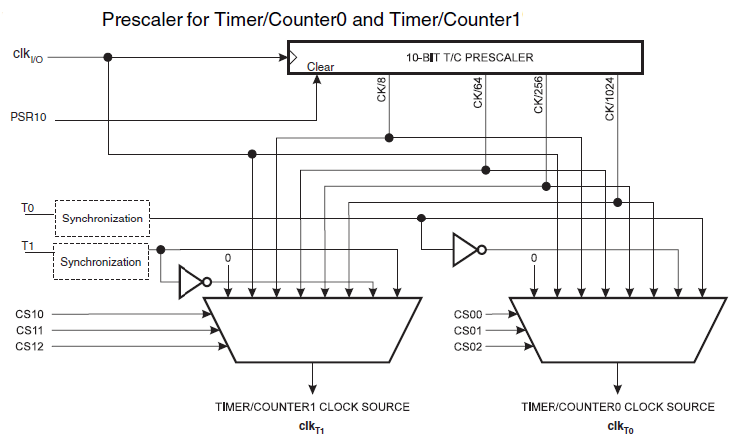
Prescaler 0 a 1 – blokové schéma

Slide 51
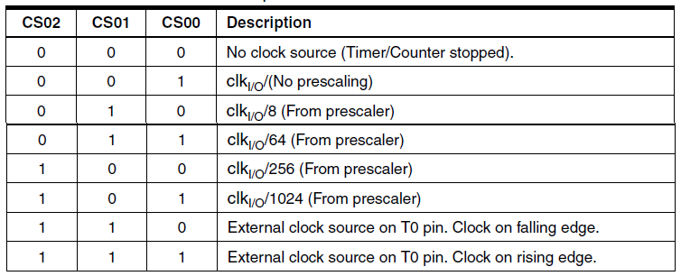
Prescaler 0 a 1 - registry
Bity CSxx slouží pro řízení multiplexoru.
Význam jednotlivých bitů je zachycen v tabulce.

Slide 52
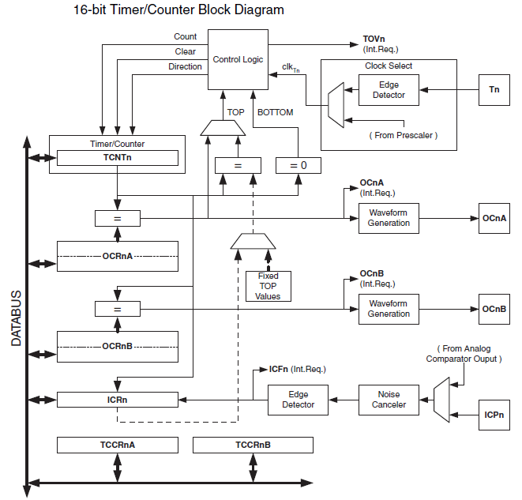
T/C1

Slide 53
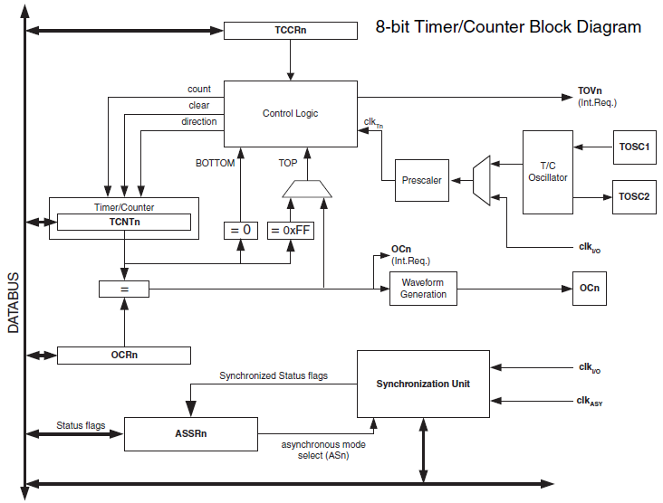
T/C2

Slide 54
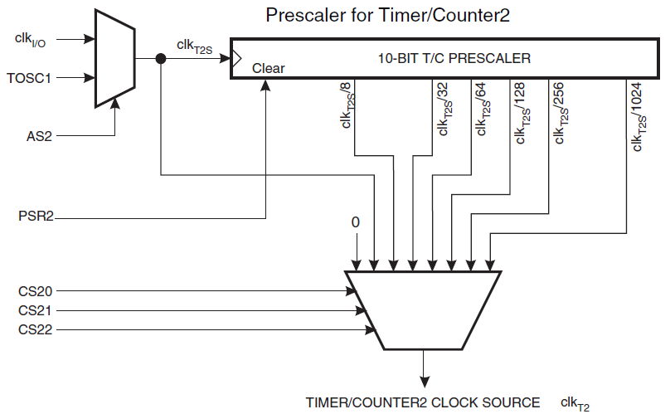
T/C2 – předdělička

Slide 55
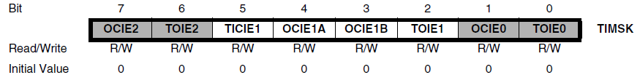
Čítače – řídící registry
TIMSK ($39) – Timer/Counter Interrupt Mask
  TICIE1: povolení přerušení při události na vstupní záchytné jednotce.
  OCIEx: povolení přerušení při shodě čítače
  a komparačních registrů.
  TOIEx: povolení přerušení při přetečení čítače.

Slide 56
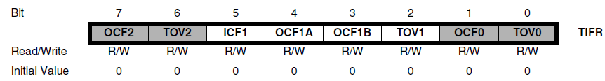
Čítače – řídící registry
TIFR ($38) – Timer/Counter Interrupt Flag
  ICF1: bit je nastaven při zachycení události na vstupní záchytné jednotce.
  OCF1A, OCF1B: bit je nastaven na 1 při shodě čítače a komparačního registru.
  TOVx: bit je nastaven na 1 při přetečení čítače.

Slide 57
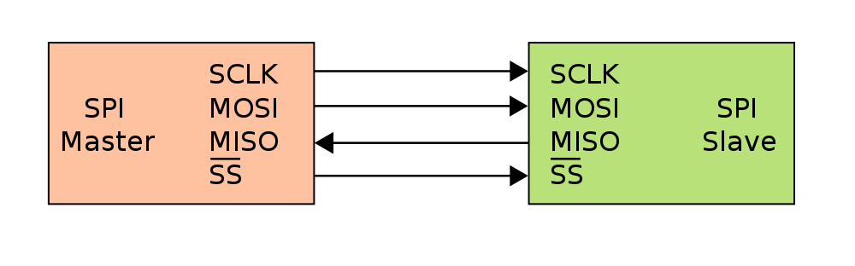
SPI - opakování
Sběrnice je tvořena trojicí signálů:
  SCLK – hodinový signál
  MOSI – Master Out / Slave In
  MISO – Master In / Slave Out
Podřízený obvod musí být aktivován signálem
/SS – Slave Select.

Slide 58
SPI – ATMega32
Mikroprocesor ATMega32 je vybaven rozhraním
SPI (Serial Peripheral Interface):
Vlastnosti:
  Plně duplexní synchronní přenos
  Možnost volby režimu Master i Slave
  Možnost volby LSB first / MSB first
  7 přenosových rychlostí
  Generování přerušení po ukončení přenosu

Slide 59
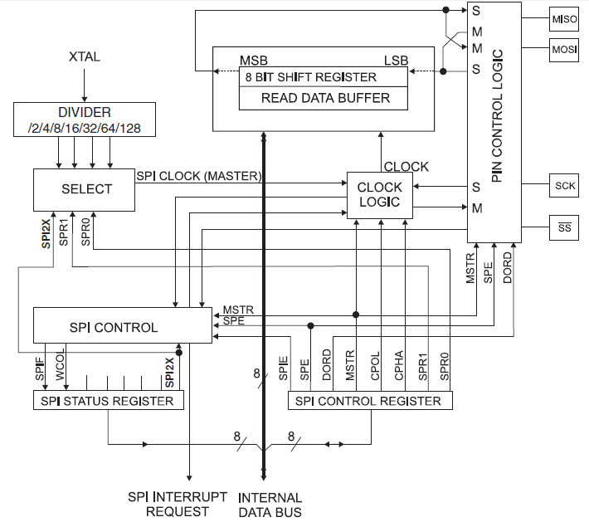
SPI
Datový registr
Volba přenosové rychlosti
Piny roz-hraní SPI
Řídící registry

Slide 60
SPI – postup přenosu
Režim master:
  Inicializace: SPE:= 1, MSTR:=1
  Zápisem dat do datového registru je spuštěn přenos.
  Po ukončení přenosu je nastaven bit SPIF.
Režim slave:
  Inicializace: SPE:= 1, MSTR:=0
  Po přijetí dat je nastaven bit SPIF
  Z datového registru je možno přečíst přenesená data.

Slide 61
USART
Universal Synchronous and Asynchronous serial Receiver and Transmitter
  Sériová linka, plně duplexní přenos
  Umožňuje (narozdíl od klasického RS-232) synchronní i asynchronní přenos
  Možnost nastavování:
    počtu přenášených bitů: 5, 6, 7, 8, 9
    paritní bit: sudá lichá parita
    stop bity: 1, 2
    rychlost přenosu: 2400 Bd – 1 MBd

Slide 62
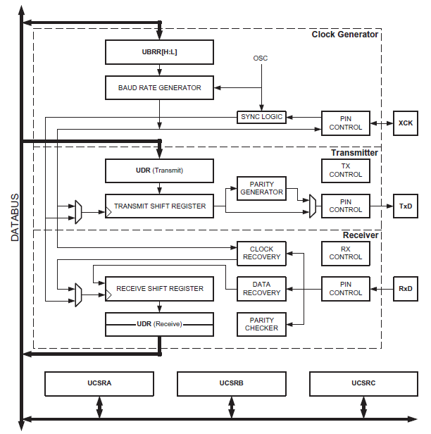
Generátor hodinového signálu
Vysílač
datový registr
Přijímač
datový registr
Řídící registry

Slide 63
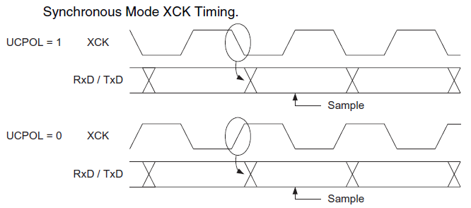
USART – synchronní mód
Přenos dat po linkách TxD a RxD je synchronizován signálem XCK.
Řídícím bitem UCPOL lze volit, zda ke změně dat dochází při náběžné či sestupná hraně XCK.

Slide 64
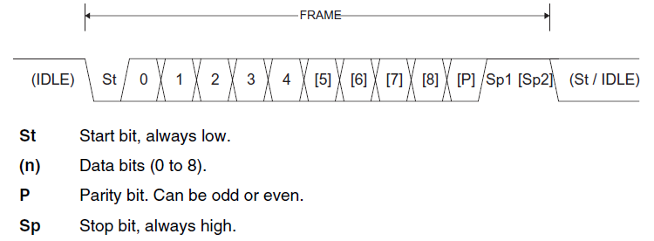
USART – asynchronní mód
V asynchronním módu odpovídá USART COM portu osobních počítačů.
Po připojení vhodného převodníku lze port používat ve standardech RS-232C či RS-485.

Slide 65
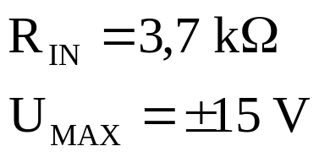


RS-232C – opakování
G
R
Vysílač
Přijímač
+15 V
+5 V
0
ON
0
ON
+15 V
+3 V
-5 V
-15 V
-3 V
-15 V
1
OFF
1
OFF

Slide 66
RS-232C – opakování
Vysílač G:
  nesymetrický
  má poměrně vysoký výstupní odpor
  – ochrana proti zkratům na vedení
  generuje napětí vztažené k GND vysílače
Příjímač R:
  nesymetrický
  vysoká vnitřní impedance
  vyhodnocuje signál vzhledem GND přijímače

Slide 67
RS-232C – opakování
Vlastnosti:
  Nesymetrický přijímač je citlivý na napěťové rozdíly v zemních potenciálech vysílače a přijímače.
  Pro vysokou impedanci vysílače nelze přenášet signál na velké vzdálenosti.
  Původní rozhraní bylo určeno k přenosu rychlostí 19.2 kb/s na vzdálenost 20 m.

Slide 68
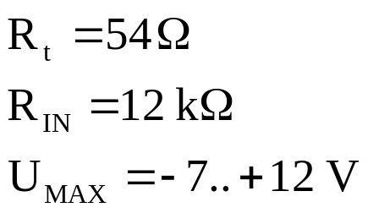
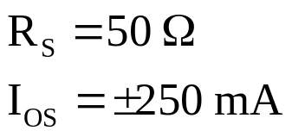
RS-485 – opakování
G
R_{t}
R
Vysílač
Přijímač
L(m)
1000
10
0.1
+6 V
+1,5 V
0
ON
0
ON
+6 V
+0,2 V
-0,2 V
-6 V
-1,5 V
-6 V
1
OFF
1
OFF
0,1 10 1k 100k 10M f(Hz)

Slide 69
RS-485 – opakování
Vlastnosti:
  symetrický vysílač i přijímač odolný proti rušení.
  oboustranné zakončení dvoudrátového vedení charakteristickou impedancí.
  umožňuje přenos na vzdálenost až 1000 m
Používá se jako „průmyslový standard“ pro sériovou komunikaci.

Slide 70
Převodníky elektrických úrovní
Mikroprocesory či specializované periferní obvody mají výstupy zpravidla v signálech TTL.
Pro převod na jiné úrovně se používají specializované integrované obvody které převádí úrovně TTL na jiný elektrický standard.
Pro tyto účely se využívají obvody firmy MAXIM:
  MAX232 (a celá rodina obvodů pro RS-232)
  MAX485 (a celá rodina obvodů RS-485/422)

Slide 71
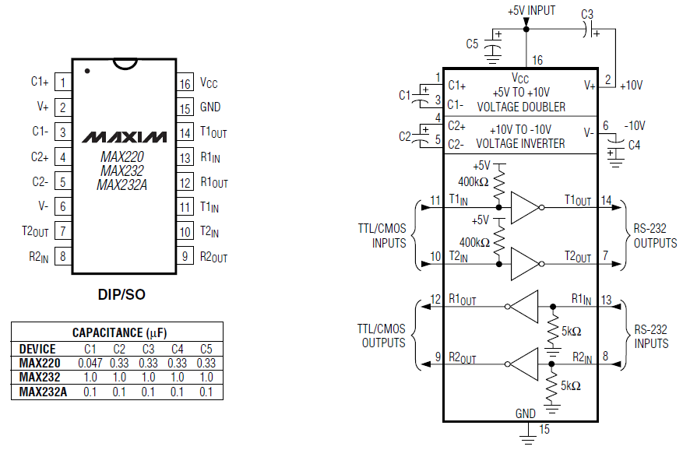
MAX232

Slide 72
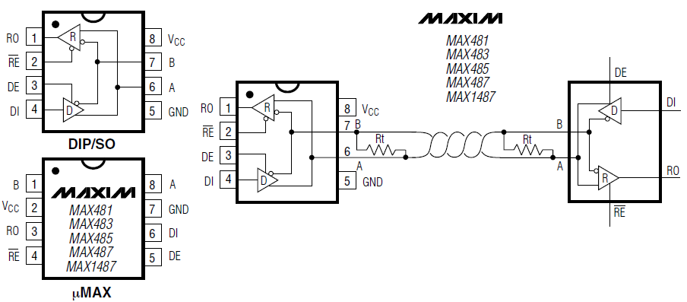
MAX485 (481, 483, 487, 1487)

Slide 73
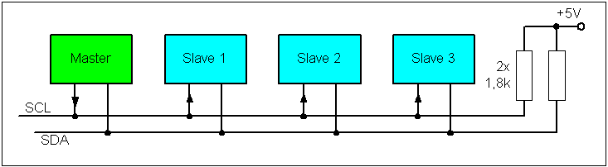
TWI – Two-wire Serial Interface
Sběrnice TWI odpovídá sběrnici I2C firmy Philips:
  Multi-masterová sériová sběrnice.
  Přenosová rychlost až 400 kHz
  Je tvořena dvěma vodiči s pullup rezistory:
    SCL: hodinový signál
    SDA: datový vodič

Slide 74
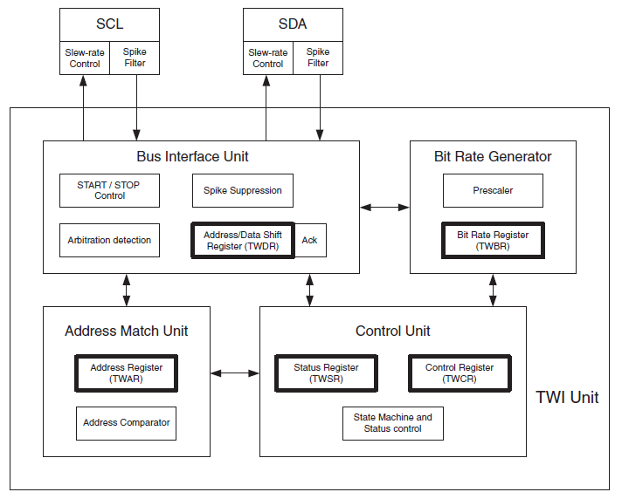
TWI

Slide 75
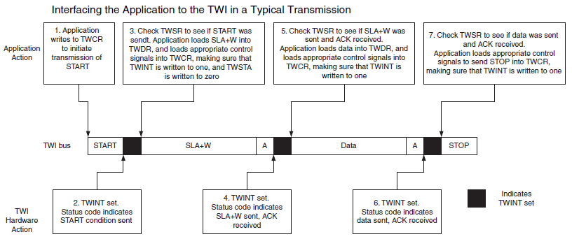
TWI – přenos dat
Pozn: další podrobnosti o TWI viz ATMega32.pdf

